Slide 1
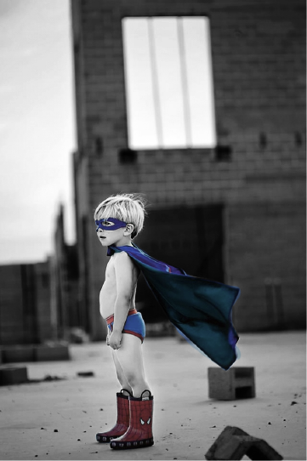
OMDØMME
Rasmus Mo
Omdømmeleiar, Mentor og Motivator
Sogndal Fotball
DØNN
ÆRLEG

Slide 2
OMDØMME
DET HANDLAR OM ALT DU LEVERAR
DØNN
ÆRLEG

Slide 3
MINE FYRSTE ÅR I YRKESLIVET
DØNN
ÆRLEG

Slide 4
20 ÅR SEINARE………….
DØNN
ÆRLEG

Slide 5
MENN ER MENN….(?)
- 1920
- 1959
- 1984
DØNN
ÆRLEG

Slide 6
ADROGYN
KOMBINASJONEN AV MASKULINE OG FEMININE EGENSKAPER
DØNN
ÆRLEG

Slide 7
BARNEKONVENSJONEN
(26 ÅR)
BARNS RETTIGHEITER
BARNS RETT TIL Å BLI HØYRT
GRUNNLOVSPARAGRAF 104
DØNN
ÆRLEG

Slide 8
LIDENSKAP
DØNN
ÆRLEG

Slide 9
ENTUSIASME
skaparvilje og skaparevne
DØNN
ÆRLEG

Slide 10
EG
JOBBEN MIN
DØNN
ÆRLEG

Slide 11
sambuarar
media
utdanning
politikarar
lojalitet
kollega
prioriteringar
økonomi
organisasjon
leiing
kommune
bygg
språk
uteareal
kulturar
klima
styret
utstyrsleverandør
føresette
foreldre
DØNN
ÆRLEG

Slide 12
VISJON OG VERDIGRUNNLAG
VISJONÆR
REFLEKTERT
RELASJONSMOT
DØNN
ÆRLEG

Slide 13
FERDIGHEITER
LIDENSKAP
FØLELSAR
DØNN
ÆRLEG

Slide 14
barnehagen
barnehagen
DØNN
ÆRLEG

Slide 15
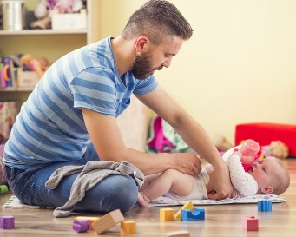
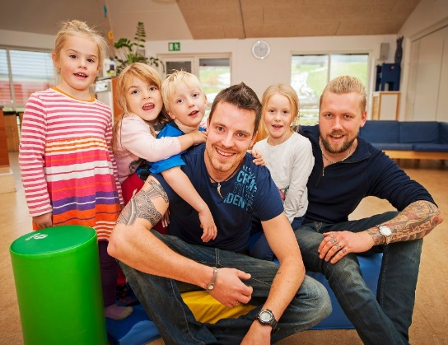
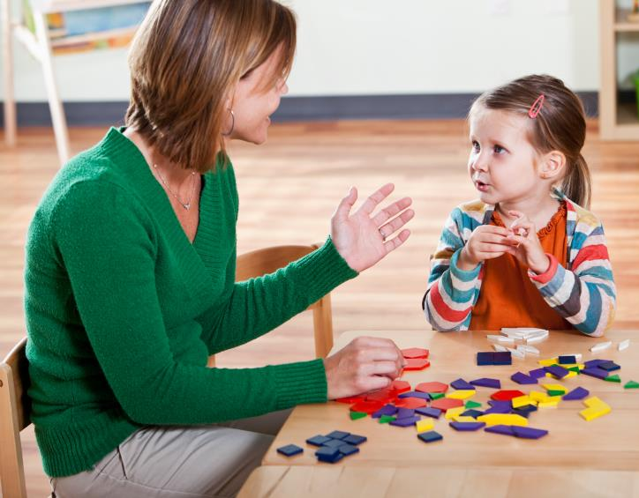
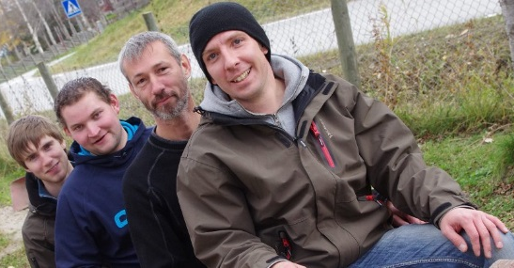
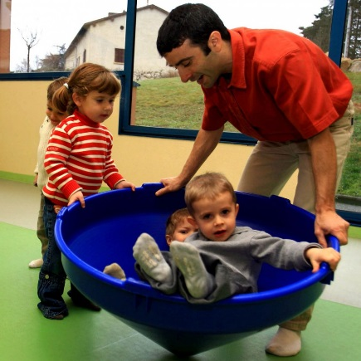
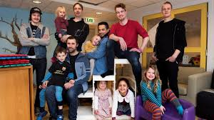
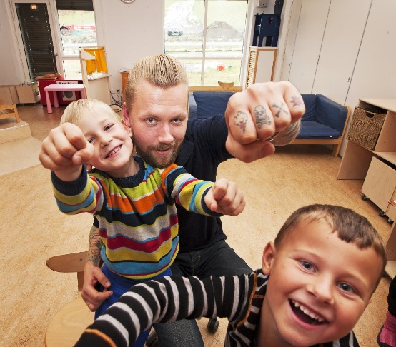
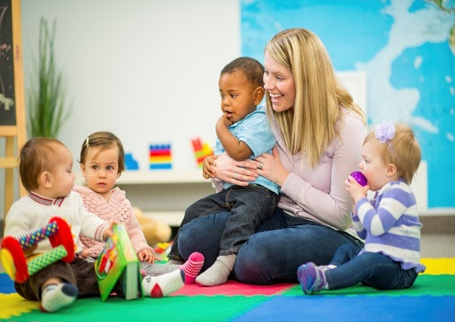
DET HANDLAR OM DYKK
DØNN
ÆRLEG

Slide 16
KVEN BYGGJER VÅRT OMDØMME ?
DØNN
ÆRLEG

Slide 17
STORT ANSVAR...
FORMA MENNESKEBORN
DØNN
ÆRLEG

Slide 18
IKKJE BERRE OMSORG………….
FAGLEG ARBEID MED BORN I MANGE ULIKE DISIPLINAR
DØNN
ÆRLEG

Slide 19
LEIKEN…………
UFARLEG Å VERA VAKSEN
DØNN
ÆRLEG

Slide 20
FORBILDE
DØNN
ÆRLEG

Slide 21
MARTIN SCANCKE
DØNN
ÆRLEG

Slide 22
MARTIN SCANCKE; DU GJORDE ALT FEIL
DØNN
ÆRLEG

Slide 23
PAUSE
DØNN
ÆRLEG

Slide 24
KORLEIS BYGGJA EIT OMDØMME
DØNN
ÆRLEG

Slide 25
SAMHANDLING OG LOJALITET
DØNN
ÆRLEG

Slide 26
BESTE VERSJON AV DEG SJØLV
DØNN
ÆRLEG

Slide 27
GJER DEG ATTRAKTIV
DØNN
ÆRLEG

Slide 28
11.01.59
DØNN
ÆRLEG

Slide 29
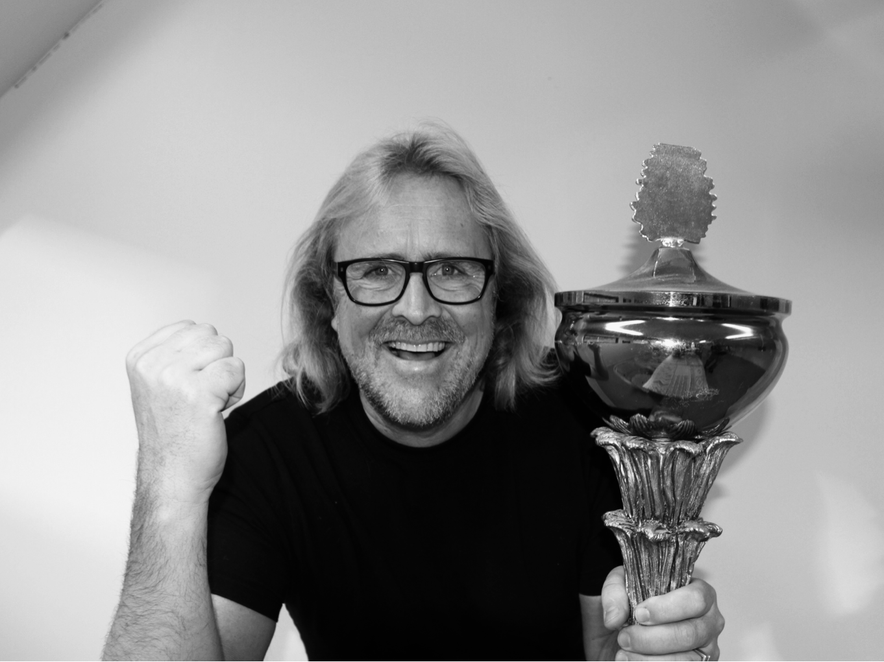
110159 - 45119
DETTE ER MEG
RASMUS MO

Slide 30
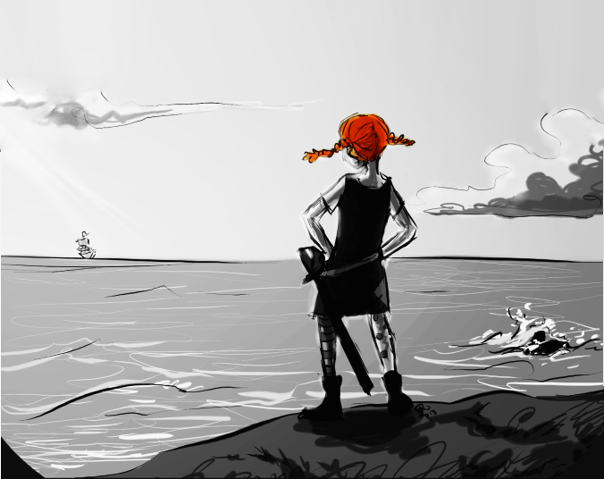
UKUELEG OPTIMIST
“Det har eg aldri prøvd før, så det klarar eg sikkert”

Slide 31
GJERA KVARANDRE GODE
UNNA KVARANDRE SUKSESS
VERBALE BLOMAR
DØNN
ÆRLEG

Slide 32
MOTIVASJON = SJÅ OG BLI SETT
DØNN
ÆRLEG

Slide 33
GOD NOK
DØNN
ÆRLEG

Slide 34
DU GJER EIN FORSKJELL
det er derfor du er her
DØNN
ÆRLEG

Slide 35
NOKRE PROSESSAR KAN GJERA VONDT
“#!@$%€≠✓★&*#!@&$★%*!!!”
DØNN
ÆRLEG

Slide 36
KVA GJER ME MED DET ?
DØNN
ÆRLEG

Slide 37
TAKK FOR MEG
DØNN
ÆRLEG

